Slide 1
Studienvorschlag: Nutzung der Corona-Warn-App für Assoziationsstudien zu Covid-19
(CoViRiS-CWA)
Patrick Schmich (FG21), Hendrik Wilking (FG35)
Krisenstab

Slide 2
Fall-Kontroll-Studie zu Covid-19 (CoViRiS)
Hintergrund: Fall-Kontroll-Studie zu Corona-Virus Risiko- und Schutzfaktoren
Was haben Sie in den Tagen vor ihrer Infektion gemacht?
Läuft seit Jahresanfang, telefonbasiert (50min), IfSG-Meldefälle
Bisher 135 Befragungen aus 50 Gesundheitsämtern
Feedback des ÖGD moderat (Belastung).
Starke Verzögerung (4 Wochen nach Testung) und hoher drop-out durch Datenschutzanforderungen (doppelte Einverständnis, Cryptshare+Briefpost)
Methodische Probleme durch Maßnahmenänderungen (Cave: Kontrollpersonen gehen jetzt alle zum Frisör)
Studienvorschlag: Weitere Studie mit Fall- und Kontrollrekrutierung durch CWA

Slide 3
Querschnittsstudie (CoMoLo) und CWA
CoMolo
Aktuelle Umstände der Infektion nur bedingt abbildbar:
  Daten aus erster Welle
  betrifft sehr konkrete Ausbruchssituationen
Daten aus Berlin könnten geeignet sein
  Daten umfassen Beginn der zweiten Welle
  verschiedene Risikofaktoren:
  Wohnsituation, Reisen, ÖPNV-Nutzung,
  berufl. Exposition, Einhaltung der Maßnahmen
  Haushaltsgröße, Anzahl der Kinder, Sozialstatus, Migrationshintergrund
CoMolo Follow-up
Beginn Datenerhebung im April
Corona-Warn-App (CWA)
Online-Befragung mit Datenspende
  Ereignisgetriggerte Befragung
  Bundesland, Kreis/Bezirk, Altersgruppe
Online seit 05.03.2021
Mehr als 300 Befragungen innerhalb von
5 Tagen
Werkzeug, um kurzfristig Informationen zu erhalten

Slide 4
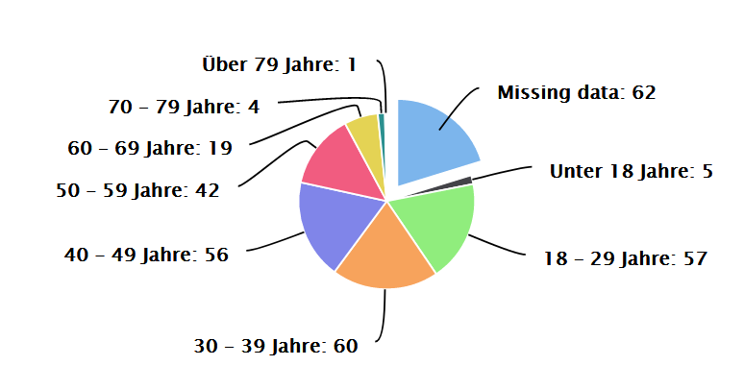
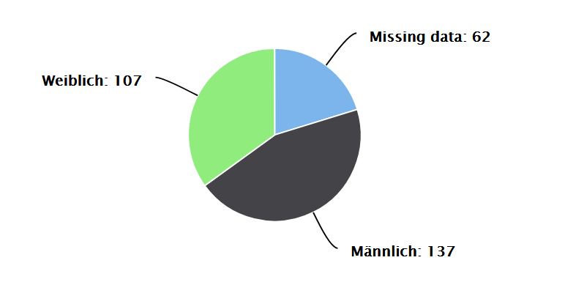
CWA – Evaluation

Slide 5

Warnende CWA-Nutzer
Auswahl „Negative“
CWA-Nutzer
Online-Fragebogen (selbstausgefüllt, 2d nach Warnung)
Online
Studienaufklärung
Einverständniserklärung
Demographie
Allgemeine Befragung zu Infektionsumständen
Fall-Kategorisierung
Studienaufklärung
Einverständniserklärung
Demographie
Kontrollbefragungen
Gezielt je nach Fragestellung der Fallbefragung
Datenbankfüllung nach Matching-Kriterien
Fall-Kontroll-Verhältnis z.B. 1 zu 4
Fokussierte Befragungen in Tracks
Bei Verdacht auf Impfdurchbruch
Erkrankungsfällen in Einrichtungen
Medizinischem Personal
Nach Auslandsreise
Ausbruchsfälle
Sporadische Fälle
Bei Verdacht auf VOC / Regionen mit VOC
Online-FB (nach 6 Wochen
Epid. Maßzahlen für Assoziation mit SARS-CoV-2 Infektionen
Follow up
Krankheitsentwicklung

Slide 6
Herausforderungen
Notwendige Erweiterung der Zweckbindung beim BfDI > Lobbyarbeit notwendig
Online-Befragung sehr kurz (15 min) möglich > Daher die Tracks
Setup der Befragungen ist extrem aufwendig
  in unterschiedlichen Tracks
  in epidemiologisch zulässigen Vergleichsgruppen (Kontrollen)
  unter Berücksichtigung der Dynamik der Pandemie.
Zugang zu den Befragungen muss geschützt werden.
Chancen
Evidenz zu Risikofaktoren, Übertragungswege und schützende Faktoren für SARS-CoV-2-Infektionen.
Zeitnah, unabhängig vom ÖGD und mit hohen Fallzahlen.
Zusatznutzen für die Corona-Warn-App.

Slide 7
Nächste Schritte
CoMolo: Prüfen, was mit CoMolo-Daten möglich ist.
CWA: Prüfen, ob + wie Datenerhebung integriert werden kann.
Abstimmung mit dem BMG.
Ressourcenplanung.
Nächste Ziele
Unterstützung für eine Erweiterung der Zweckbindung.
Unterstützung für Sach- und Personalmittel für den Aufwand.

